Slide 1

স্বাগতম

Slide 2

শিক্ষক পরিচিতি
মোঃ নাজমুল ইসলাম
সহকারী শিক্ষক (কম্পিউটার)
আলাইপুর আলিম মাদরাসা
মাগুরা সদর, মাগুরা।

Slide 3

পাঠ পরিচিতি
শ্রেণি : নবম
বিষয় : জীববিজ্ঞান
অধ্যায় : ষষ্ঠ (জীবে পরিবহণ)
পাঠ : রক্ত ও এর উপাদান
সময় : 5০ মিনিট

Slide 4

শিখনফল
রক্ত কী তা বলতে পারবে।
রক্তের উপাদান গুলোর নাম লিখতে পারবে।
রক্ত কণিকার প্রকারভেদ দেখাতে পারবে।
রক্ত উপাদানের কাজ ব্যাখ্যা করতে পারবে।

Slide 5


এটা কিসের ছবি?

Slide 6
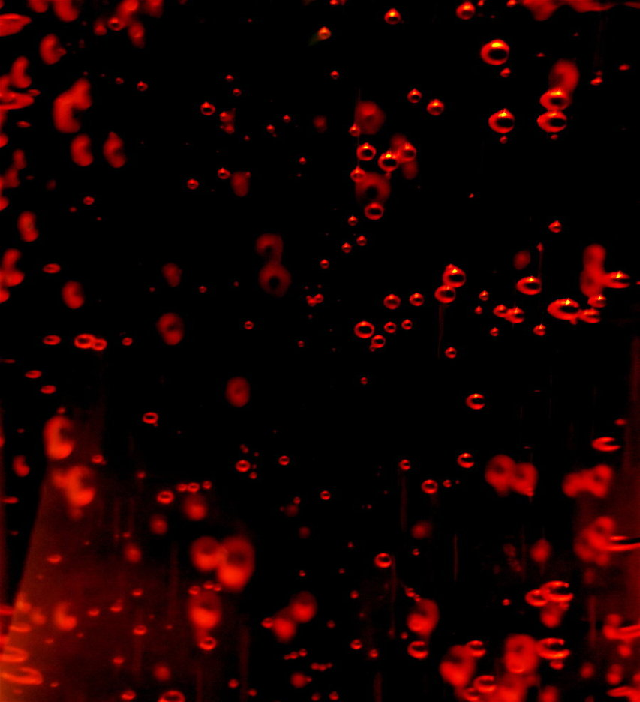
এই ছবিতে কী দেখছ?

Slide 7

রক্ত ও এর উপাদান
আজকের পাঠঃ

Slide 8


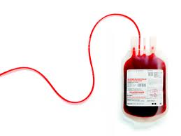

Slide 9
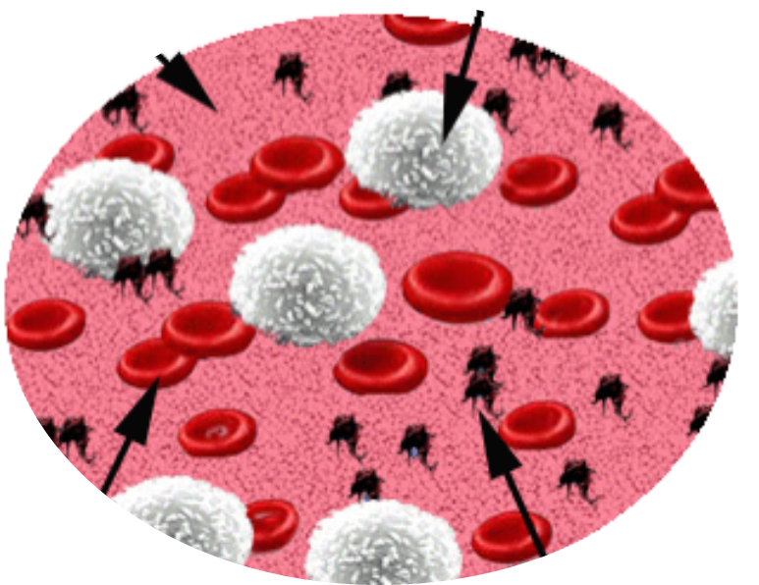

Slide 10
রক্ত কী?
জীবের হৃদপিন্ড, শিরা,উপশিরা, ধমনি, শাখা ধমনি ও কৈশিকনালি পথে আবর্তিত লাল রঙের একটি অস্বচ্ছ তরল পদার্থ।

Slide 11
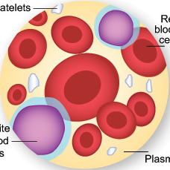
রক্তকণিকা
রক্তরস

Slide 12
রক্তের উপাদান কয়টি ও কী কী?
রক্তের উপাদান প্রধানত দুইটি।
যথা: ১. রক্তরস ও
২. রক্তকণিকা।

Slide 13
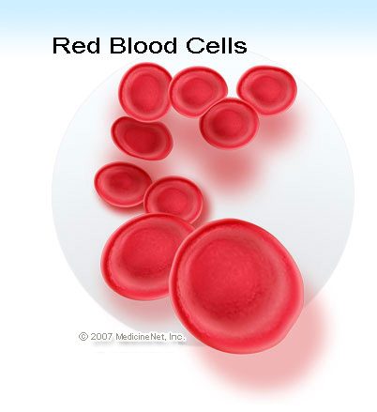
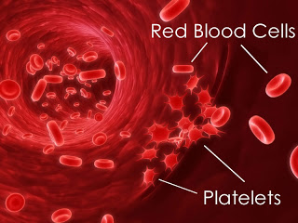

৩ প্রকার রক্তকণিকার ছবি ও ভিদিও
লহিত রক্তকণিকা

Slide 14
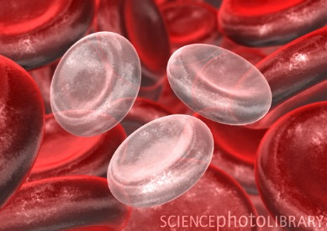
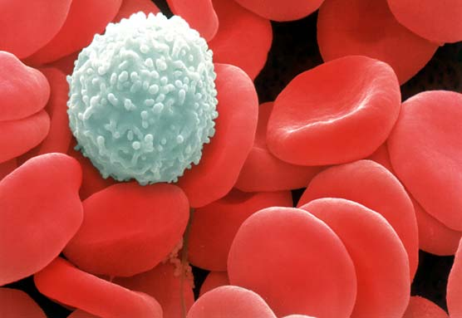
শ্বেত রক্তকণিকা

Slide 15
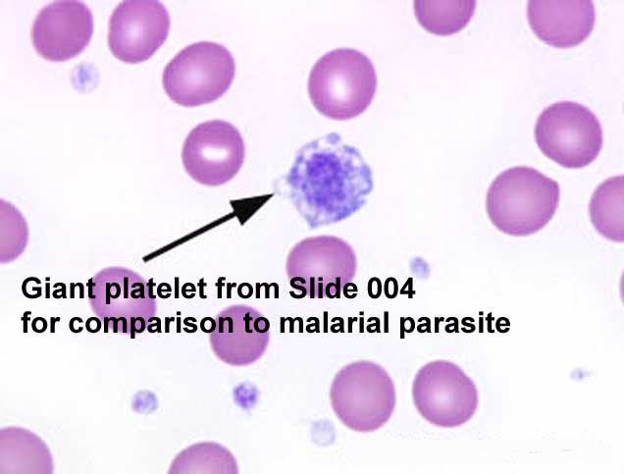
অনুচক্রিকা

Slide 16
মানব দেহে কয় প্রকার রক্ত কণিকা দেখা যায়?
তিন প্রকার রক্তকণিকা দেখা যায়।
যথা: ১. লোহিত রক্তকণিকা
২. শ্বেত রক্তকণিকা
৩. অণুচক্রিকা।

Slide 17
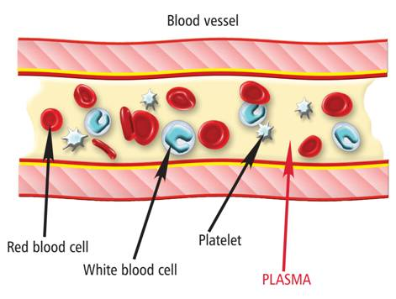
রক্তনালি
লোহিত রক্তকণিকা
অনুচক্রিকা
শ্বেত রক্তকণিকা
রক্তরস

Slide 18
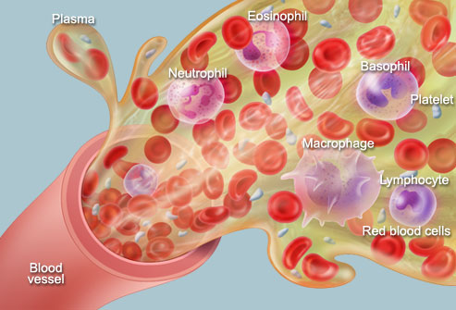


Slide 19



পাঠ মুল্যায়ন
কোন উপাদান রক্ত জমাট বাঁধতে সাহায্য করে?
রক্তের উপাদানগুলোর নাম বলো।

Slide 20

বাড়ির কাজ
রক্তকণিকাগুলোর চিত্র একে সংক্ষেপে তার বর্ণনা লিখে আনবে।

Slide 21

ধন্যবাদ

